Slide 1
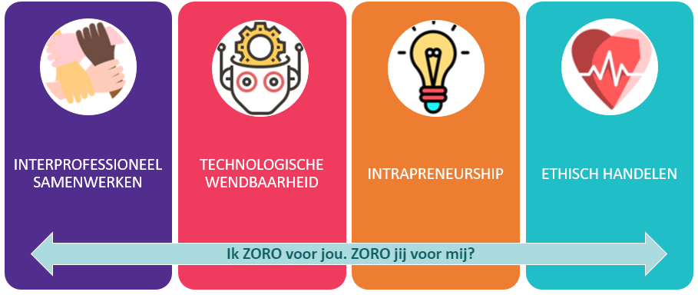
ZORO Train The Trainer

Slide 2
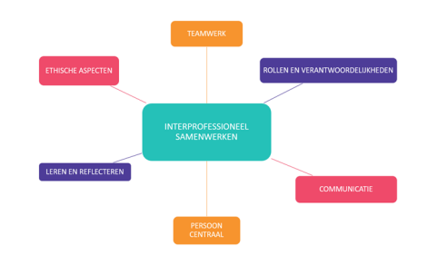
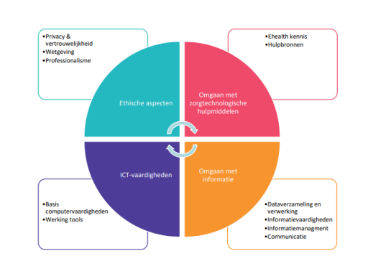
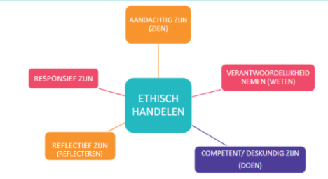
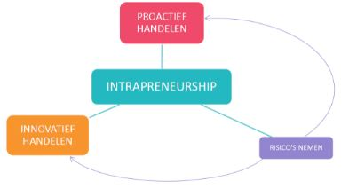

Slide 3
www.zoro-competentiesindezorg.com
De ZORO-gids en materialenbank
Het digitaal spel: de ZORO game: 3 casussen, 30 minuten per casus
  Casus Stien: thuiszorg, zorgnood na CVA
  Casus Lucas: ziekenhuis, diabetes
  Casus Carlos: woonzorgcentrum, dementie
Het ZORO kaartspel: 4 manieren om het spel te spelen
  Competentieverwerving: 2 tot 6 spelers
  Competentiepuzzel: 1 speler
  Stellingsduel: 2 tot 6 spelers
  Competentiepeiling: 2 tot 6 spelers

Slide 4

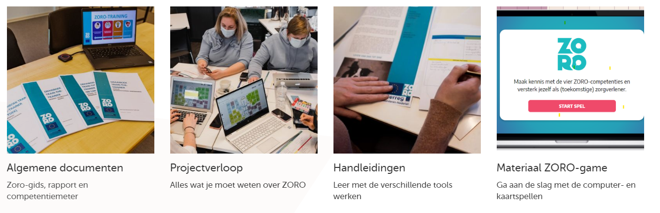
De ZORO-gids en materialenbank

Slide 5
De ZORO-gids en materialenbank
Inhoud per module
Train the trainer filmpje
Draaiboek (handleiding) fysieke les – online les
  Theoretische kadering over de competentie
  Doelstellingen van de trainingen
  Volledige omschrijving van de training - oefeningen
Organisatieschema (samenvatting voor de lesgever) - of in het draaiboek
Powerpoint of Sway-presentatie te gebruiken in de les
Dagplanning (overzicht les voor de deelnemers)
Allerhande lesmateriaal en bijlages
het ZORO youtube-kanaal met alle ZORO theorie-filmpjes

Slide 6


ZORO handleidingen
Teams
www.socrative.com
https://jamboard.google.com/
https://www.youtube.com/watch?v=8RaJObcxtLA
www.mentimeter.com

Slide 7
Aanpak ZORO-trainingen
Postpakket met documenten – doelzoeker (online oktober 2022)
Google-classroom – platform waar deelnemers documenten kunnen vinden → www.zoro-competentiesindezorg.com
Voorbereiding op elke module
Huiswerk na elke module
Casus STIEn – eigen casus – eigen werkveld
Vervangopdracht

Slide 8

Module 1 Interprofessioneel samenwerken
1. Welkom – intro ZORO – eigen casus
2. Mierenfilmpje – theorie IPS - teamwerking
3. Oefening: wie zit er in mijn netwerk?
4. Theorie ICF – zorgplan - STIEn
5. Persoonsgerichte zorg – doelzoeker STIEn
7. Mediaprofiel – ICT doelstellingen
6. Doelzoeker eigen casus invullen

Slide 9

Module 2 Technologische wendbaarheid
1. Welkom – terugblik IPS
2. Introductie TW – filmpje – eigen ervaringen
3. Kennis verruimen TW
4. Zelf aan de slag – STIEn & eigen casus – pitch
5. Ethische aspecten zorgtechnologie
6. 360° Feedback laten invullen

Slide 10

Module 3 Intrapreneurship
1. Welkom – terugblik TW
2. Ben jij een intrapreneur? Portret-oefening
3. Creatief en kritisch denken
4. Creatieve actie methodologie
5. Verbetervoorstel voor STIEn
6. Verbetervoorstel eigen casus - aftoetsen

Slide 11

Module 4 Ethisch handelen
1. Welkom – terugblik IPS
2. Pitch verbetervoorstel eigen casus
3. Blik op je waarden: goede zorg? Exposure
4. Theorie zorgethisch handelen
5. Zelfzorg
6. Morele dilemma’s
7. Slotreflectie

Slide 12

ZORO-game

Slide 13

ZORO kaartspel

Slide 14


Veel succes!
eveline.crevits@vives.be

